Slide 1
Экскурсионные бюро как основная часть туристской индустрии
Выполнила: Боровикова елизавета, 1 курс, 983б

Slide 2
сущность
Экскурсия ― коллективное или индивидуальное посещение достопримечательных мест, музеев и т.п. в учебных или культурно-просветительских целях под руководством экскурсовода.
Задачи, выполняемые экскурсией:
экскурсовод помогает экскурсантам увидеть объекты, на основе которых раскрывается тема (первая задача)
услышать об этих объектах необходимую информацию (вторая задача)
ощутить величие подвига, значение исторического события (третья задача)
овладеть практическими навыками самостоятельного наблюдения и анализа экскурсионных объектов (четвертая задача)

Slide 3
Признаки
Каждой экскурсии присущи определенные признаки:
протяженность по времени, обычно от академического часа до одного дня
наличие экскурсантов ― экскурсионной группы (15―30 человек) или индивидуалов
наличие объекта экскурсионного показа
целенаправленность показа и наличие четко определенной темы
наличие квалифицированного экскурсовода, проводящего экскурсию
передвижение участников экскурсии по заранее составленному маршруту
знакомство с объектами в движении и на остановках, в частности, с выходом из автобуса

Slide 4
Классификация
По содержанию:
обзорные и тематические
По количеству участников:
индивидуальные и групповые
По способу передвижения:
пешеходные и с использованием различных видов транспорта
По составу участников:
для взрослых; для детей различных возрастов; для местных жителей; для иногородних; для иностранцев
По месту проведения:
городские; загородные; производственные; музейные; в культовых сооружениях и монастырях; комплексные

Slide 5
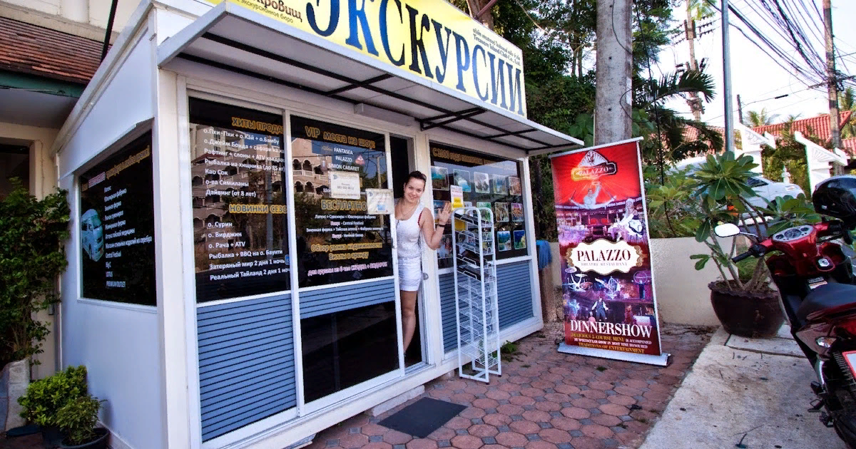
Основные понятия
Экскурсионная услуга - туристская услуга по удовлетворению познавательных интересов туристов (экскурсантов), включая разработку и внедрение программ экскурсионного обслуживания или отдельных экскурсий, организацию и проведение экскурсий.
Организации, занимающиеся созданием и предоставлением экскурсионных услуг, называются экскурсионными бюро (компаниями, фирмами).
Основная цель направляющих фирм - привлечение местного населения для экскурсионного обслуживания на выездных маршрутах и хорошие связи с туристско-экскурсионными фирмами-партнерами или другими специализированными предприятиями (музеями, зрелищными учреждениями и др.), обеспечивающими исполнение услуг.

Slide 6
формы обслуживания
Экскурсионное предприятие использует в своей работе различные формы обслуживания :
Экскурсия как отдельная услуга
Экскурсия в составе тура, маршрута выходного дня, которая является составной частью предлагаемого тура
Организация экскурсий, культурно-зрелищных услуг
Оказание услуг гидов-экскурсоводов, экскурсоводов, турлидеров, организаторов экскурсий
Путевая экскурсионная информация

Slide 7
Организация экскурсионного обслуживания
Экскурсионная программа обслуживания - это план экскурсионных мероприятий, реализуемых для удовлетворения конкретных или специализированных познавательных запросов и интересов местного населения, туристов или экскурсантов в зависимости от целей их пребывания.
Комплекс услуг, входящих в состав программы, является продуктом экскурсионной фирмы.

Slide 8
Требования и обязанности
Основные требования, предъявляемые к гиду-переводчику:
знание большого фактического материала
творческий подход к своей работе
систематическая работа над расширением своего общего кругозора
Обязанности гида-переводчика:
хорошее знание и строгое выполнение правил приема и обслуживания иностранных туристов
сопровождение группы туристов в поездке
обеспечение устного перевода во время проведения мероприятий
строгий контроль за выполнением администрациями объектов размещения и системы питания требований обслуживания туристов
систематическое самообразование

